Slide 2
Tập Hát Cộng Đoàn

Slide 3
Đk: Chúa chăn nuôi tôi nên đời tôi chẳng thiếu thốn chi. Chúa ở cùng tôi thì đời tôi đâu còn sợ gì.

Slide 4
Tk1: Có Chúa đưa dẫn bước tôi đi, nên tôi chẳng thiếu thốn chi. Trên đồng cỏ xanh rì, Ngài thả tôi đi nằm nghỉ. Trong nguồn nước chỗ nghỉ ngơi, Ngài cho tôi vào uống, Ngài lo bồi dưỡng lại tâm hồn tôi.

Slide 5
Đk: Chúa chăn nuôi tôi nên đời tôi chẳng thiếu thốn chi. Chúa ở cùng tôi thì đời tôi đâu còn sợ gì.

Slide 6
Chúa nói: Tôi là mục tử tốt lành. Tôi biết các chiên Tôi và các chiên Tôi biết Tôi.
Alleluia…Alleluia
Alleluia…Alleluia

Slide 8
Lạy Chúa Thánh Thần là Ánh sáng Chân lý vẹn toàn, húa ban những ân huệ thích hợp cho từng thời đại, và dùng nhiều cách thế kỳ diệu để hướng dẫn Hội Thánh,

Slide 9
này chúng con đang chúng lời cầu nguyện cho các Giám mục, và những người tham dự Thượng Hội đồng Giám mục thế giới.

Slide 10
Xin Chúa làm nên cuộc Hiện Xuống mới trong đời sống Hội Thánh, xin tuôn tràn trên các Mục tử ơn khôn ngoan và thông hiểu, gìn giữ các ngài luôn hiệp thông với nhau trong Chúa,

Slide 11
để các ngài cùng nhau tìm hiểu những điều đẹp ý Chúa, và hướng dẫn đoàn Dân Chúa thực thi những điều Chúa truyền dạy.

Slide 12
Các giáo phận Việt Nam chúng con, luôn muốn cùng chung nhịp bước với Hội Thánh hoàn vũ, xin cho chúng con biết đồng cảm với nỗi thao thức của các Mục tử trên toàn thế giới, ngày càng ý thức hơn về tình hiệp thông,

Slide 13
thái độ tham gia và lòng nhiệt thành trong sứ vụ của Hội Thánh, Nhờ lời chuyển cầu của Đức Trinh Nữ Maria, Nữ Vương các Tông đồ và là Mẹ của Hội Thánh,

Slide 14
Chúng con dâng lời khẩn cầu lên Chúa, là đấng hoạt động mọi nơi mọi thời, trong sự hiệp thông với Chúa Cha và Chúa Con, luôn mãi mãi đến muôn đời. Amen.

Slide 16
Ca nhập lễ
Chúa Chiên Lành
Lm. Kim Long

Slide 17
Đk: Chúa chiên lành, người thương dẫn tôi đi, tôi không sợ chi, tôi không thiếu gì. Trên đồng cỏ xanh Người cho tôi được nghỉ ngơi, bên dòng suối mát Người tăng sức tâm hồn.

Slide 18
Tk1: Vì quý trọng danh Người, Người dìu tôi đi trên đường công chính. Dù qua thung lũng mù sương, tôi luôn vui sướng tựa nương bên Người.

Slide 19
Đk: Chúa chiên lành, người thương dẫn tôi đi, tôi không sợ chi, tôi không thiếu gì. Trên đồng cỏ xanh Người cho tôi được nghỉ ngơi, bên dòng suối mát Người tăng sức tâm hồn.

Slide 21
KINH VINH DANH

Slide 22
Chủ tế: Vinh danh Thiên Chúa trên các tầng trời. A+B: Và bình an dưới thế cho người thiện tâm.

Slide 23
A: Chúng con ca ngợi Chúa.
B: Chúng con chúc tụng Chúa. A: Chúng con thờ lạy Chúa.
B: Chúng con tôn vinh Chúa.

Slide 24
A: Chúng con cảm tạ Chúa vì vinh quang cao cả Chúa.
B: Lạy Chúa là Thiên Chúa, là Vua trên trời, là Chúa Cha toàn năng.

Slide 25
A: Lạy con một Thiên Chúa, Chúa Giêsu Kitô.
B: Lạy Chúa là Thiên Chúa, là Chiên Thiên Chúa là Con Đức Chúa Cha.

Slide 26
A: Chúa xóa tội trần gian, xin thương xót chúng con.
B: Chúa xóa tội trần gian, xin nhậm lời chúng con cầu khẩn.

Slide 27
A: Chúa ngự bên hữu Đức Chúa Cha, xin thương xót chúng con.
B: Vì lạy Chúa Giêsu Kitô, chỉ có Chúa là Đấng Thánh.

Slide 28
Chỉ có Chúa là Chúa, chỉ có Chúa là đấng tối cao.
A+B: Cùng Đức Chúa Thánh Thần trong vinh quang Đức Chúa Cha.
Amen.

Slide 30
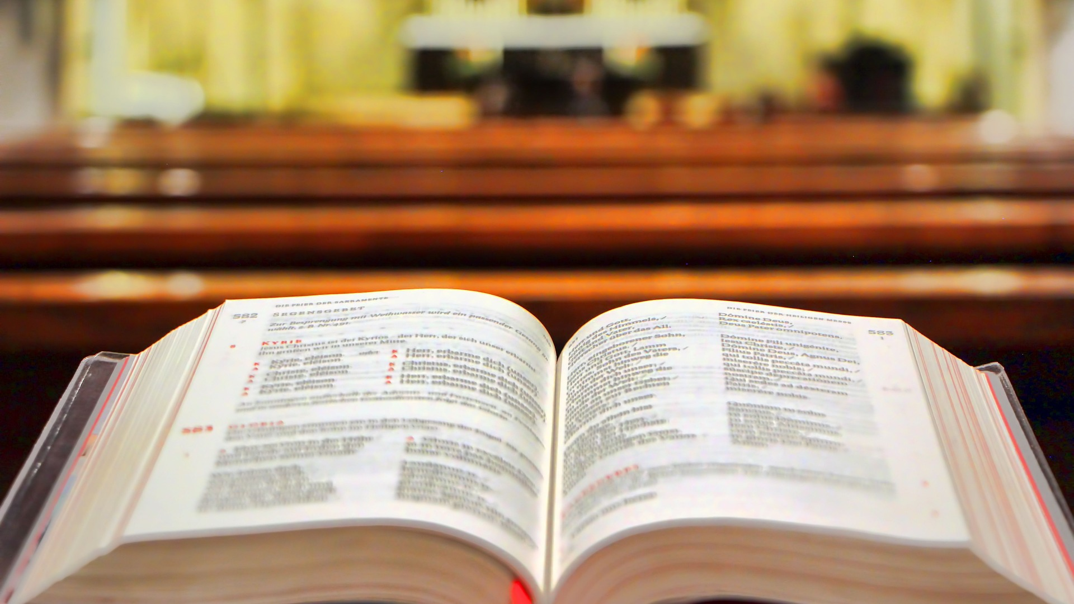
Bài đọc 1
Bài trích sách Công vụ Tông Đồ
Thiên Chúa đã đặt Đức Giê-su là Đức Chúa
Và làm Đấng Ki-tô

Slide 31
THÁNH VỊNH 22
Lm Thái Nguyên
03 câu

Slide 32
Đk: Chúa chăn nuôi tôi nên đời tôi chẳng thiếu thốn chi. Chúa ở cùng tôi thì đời tôi đâu còn sợ gì.

Slide 33
Tk1: Có Chúa đưa dẫn bước tôi đi, nên tôi chẳng thiếu thốn chi. Trên đồng cỏ xanh rì, Ngài thả tôi đi nằm nghỉ. Trong nguồn nước chỗ nghỉ ngơi, Ngài cho tôi vào uống, Ngài lo bồi dưỡng lại tâm hồn tôi.

Slide 34
Đk: Chúa chăn nuôi tôi nên đời tôi chẳng thiếu thốn chi. Chúa ở cùng tôi thì đời tôi đâu còn sợ gì.

Slide 35
Tk2: Chúa dẫn tôi bước trên đường lành, uy danh Ngài là sức mạnh. Tôi chẳng lắng lo gì, vì có Chúa ở cùng tôi. Cho dù thung lũng tối tăm, thì roi với gậy Chúa là chính niềm an bình cho hồn tôi.

Slide 36
Đk: Chúa chăn nuôi tôi nên đời tôi chẳng thiếu thốn chi. Chúa ở cùng tôi thì đời tôi đâu còn sợ gì.

Slide 37
Tk3: Chúa đã dọn sẵn cho bàn tiệc, ngay trước mặt kẻ đối phương. Trên đầu Chúa xức dầu, rượu hồng tươi ôi đầy dư. Nhân từ ân sủng Chúa ban theo tôi suốt đời sống, và trong nhà Chúa Trời tôi định cư.

Slide 38
Đk: Chúa chăn nuôi tôi nên đời tôi chẳng thiếu thốn chi. Chúa ở cùng tôi thì đời tôi đâu còn sợ gì.

Slide 39
Bài đọc 2
Bài trích thư thứ nhất của thánh Phê-rô Tông Đồ
Anh em đã quay về với vị mục tử,
Đấng chăm sóc linh hồn anh em

Slide 40
Chúa nói: Tôi là mục tử tốt lành. Tôi biết các chiên Tôi và các chiên Tôi biết Tôi.
Alleluia…Alleluia
Alleluia…Alleluia

Slide 43
KINH TIN KÍNH

Slide 44
Tôi tin kính một Thiên Chúa là Cha toàn năng, Đấng tạo thành trời đất, muôn vật hữu hình và vô hình.

Slide 45
Tôi tin kính một Chúa Giêsu Kitô, Con Một Thiên Chúa, Sinh bởi Đức Chúa Cha từ trước muôn đời.

Slide 46
Người là Thiên Chúa bởi Thiên Chúa, Ánh Sáng bởi Ánh Sáng, Thiên Chúa thật bởi Thiên Chúa thật,

Slide 47
được sinh ra mà không phải được tạo thành, đồng bản thể với Đức Chúa Cha: nhờ Người mà muôn vật được tạo thành.

Slide 48
Vì loài người chúng ta và để cứu độ chúng ta, Người đã từ trời xuống thế.

Slide 49
Bởi phép Đức Chúa Thánh Thần, Người đã nhập thể trong lòng Trinh Nữ Maria, và đã làm người.

Slide 50
Người chịu đóng đinh vào thập giá vì chúng ta, thời quan Phongxiô Philatô; Người chịu khổ hình và mai táng, ngày thứ ba Người sống lại như lời Thánh Kinh.

Slide 51
Người lên trời, ngự bên hữu Đức Chúa Cha, và Người sẽ lại đến trong vinh quang để phán xét kẻ sống và kẻ chết, Nước Người sẽ không bao giờ cùng.

Slide 52
Tôi tin kính Đức Chúa Thánh Thần là Thiên Chúa và là Đấng ban sự sống, Người bởi Đức Chúa Cha và Đức Chúa Con mà ra,

Slide 53
Người được phụng thờ và tôn vinh cùng với Đức Chúa Cha và Đức Chúa Con: Người đã dùng các tiên tri mà phán dạy.

Slide 54
Tôi tin Hội Thánh duy nhất thánh thiện công giáo và tông truyền.

Slide 55
Tôi tuyên xưng có một Phép Rửa để tha tội. Tôi trông đợi kẻ chết sống lại và sự sống đời sau. Amen.

Slide 56
Lời Nguyện Tín Hữu

Slide 58
Ca Dâng Lễ
Thân Lúa Miến
Lm. Mi Trầm

Slide 59
Đk: Chúa ơi! thân con là thân lúa miến gieo vào lòng đời và mục nát với thời gian. Bông lúa vàng kết thành tấm bánh và thân con trở thành hiến vật nguyện dâng Cha như lễ toàn thiêu.

Slide 60
Tk1: Ðây thân con đây trí lòng con bao ưu tư vui buồn cuộc sống. Xin dâng Cha như một hiến vật nguyện Chúa Trời thánh hóa đời con.

Slide 61
Đk: Chúa ơi! thân con là thân lúa miến gieo vào lòng đời và mục nát với thời gian. Bông lúa vàng kết thành tấm bánh và thân con trở thành hiến vật nguyện dâng Cha như lễ toàn thiêu.

Slide 62
Tk2: Ðây tương lai quá khứ đời con bao bâng khuâng với ngàn mộng ước. Xin dâng Cha như một hiến vật nguyện Chúa Trời thánh hóa đời con.

Slide 63
Đk: Chúa ơi! thân con là thân lúa miến gieo vào lòng đời và mục nát với thời gian. Bông lúa vàng kết thành tấm bánh và thân con trở thành hiến vật nguyện dâng Cha như lễ toàn thiêu.

Slide 66
Ca Nguyện Hiệp Lễ
Bài Ca Người Mục Tử
Lm Ân Đức

Slide 67
Tk1: Người mục tử nhân lành, dám hiến cuộc đời vì thương mến đoàn chiên. Người tận tình chăn dắt đưa chiên tới nguồn nước trong lành, tới trên đồng cỏ xanh.

Slide 68
***: Người mục tử nhân lành, khiêm nhu dịu dàng và chan chứa bình an. Người giàu lòng thương xót, âu yếm như mẹ hiền dưỡng nuôi những con dại bé thơ.

Slide 69
Đk: Ôi Chúa Giê-su, Mục tử nhân lành, đã hiến thân mình để cứu nhân loại. Yêu thương trọn tình yêu thương, hy sinh trọn vẹn hy sinh cho đoàn con được sống được sống dồi dào trong nguồn ơn thánh sáng tươi diệu huyền.

Slide 70
Tk2: Người mục tử nhân lành, khôn ngoan tuyệt vời Người đi trước đoàn chiên. Trên đường ngay nẻo chính, đưa chiên qua lũng tối u sầu,qua muôn đèo núi cao.

Slide 71
***: Người mục tử nhân lành, dám thí mạng mình vì thương mến đoàn chiên. Không ngại chi nguy khó, đưa dẫn chiên xa miền sói hoang, tới chân trời hỉ hoan.

Slide 72
Đk: Ôi Chúa Giê-su, Mục tử nhân lành, đã hiến thân mình để cứu nhân loại. Yêu thương trọn tình yêu thương, hy sinh trọn vẹn hy sinh cho đoàn con được sống được sống dồi dào trong nguồn ơn thánh sáng tươi diệu huyền.

Slide 73
Tk3: Người mục tử nhân lành, khoan dung dịu dàng lòng thanh thoát bình and. Tất cả cho Thiên Chúa,noi gương Đấng Mục Tử nhân lành luôn thi hành ý Cha.

Slide 74
**: Người mục tử nhân lành, sống chết một đời vì thương mến đoàn chiên. Kiên trì không lay chuyển, tin tưởng không thất vọng, khổ đau không bao giờ thở than.

Slide 75
Đk: Ôi Chúa Giê-su, Mục tử nhân lành, đã hiến thân mình để cứu nhân loại. Yêu thương trọn tình yêu thương, hy sinh trọn vẹn hy sinh cho đoàn con được sống được sống dồi dào trong nguồn ơn thánh sáng tươi diệu huyền.

Slide 78
Ca kết lễ
Tâm Tình Hiến Dâng
Oanh Sông Lam

Slide 79
Đk: Biết lấy gì cảm mến, biết lấy chi báo đền hồng ân Chúa cao vời Chúa đã làm cho con.

Slide 80
Tk1: Thương con từ ngàn xưa một tình yêu chan chứa. Và chọn con đi làm đuốc sáng chiếu soi trần gian. Cho con say tình mến và này con xin đến. Một đời trung trinh làm muối đất ướp cho mặn đời.

Slide 81
Đk: Biết lấy gì cảm mến, biết lấy chi báo đền hồng ân Chúa cao vời Chúa đã làm cho con.

